Slide 1
基于Scapy的分析与扩展
SY1806214 陈鸿超
SY1806418 刘 颖
BY1806157 袁梦阳
SY1806219 李铎坤

Slide 2
目录/Contents
01
需求复评审
02
软件项目计划与监控
03
软件配置管理
04
实验追踪与分析

Slide 3
01
需求复评审

Slide 4












已修改问题清单
问题介绍 | 详细说明 | 来源
语句问题 | 1. 多字少字问题 2. 语病问题 3. 符号问题 4. 描述不清晰 | A_2、A_3、A_4、A_5、A_6、A_7、A_8 E_5、E_8、E_17、E_18
术语问题 | 1. 术语未出现 2. 术语不全 | E_2、E_3、E_4、
规范性问题 | 缺水页码 参考文献不全 | E_6、E_10
RUCM问题 | 1. 用例名错误 | E_9、
后续版本已一致

Slide 5
存疑问题清单
序号 | 位置 | 问题说明 | 来源 | 本组意见
1 | 2.2节 | 符号问题 | A_3 | 文档中不是英文分号，可能是因为word自动编排使得该分号后面间距变小的原因。
2 | 封面 | 编制时间与最新提交时间不一致 | E_5 | 我们觉得编制时间应该作为一个文档完成的分界点和里程碑，而后面的记录是对文档的修订。
3 | 4.2.1节和4.2.5节 | 缺少数据解析的RUCM图 | E_7 | 数据解析在4.2.2节
4 | 图7.6 | 缺少分支跳转框，不知道是对什么条件进行判断 | E_11 | 菱形框中为判断条件，分支上Y表示是即满足条件，N表示否即不满足条件

Slide 6
存疑问题清单
序号 | 位置 | 问题说明 | 来源 | 本组意见
5 | 3、4、5、6章 | 这几章都是Scapy进行的需求分析，而不是针对本项目做的扩展部分进行需求分析。 | E_12、 E_13、 E_14、 E_15、 E_16 | 这个问题选题时就在课上讨论过了。作为一个实验课，该实验的目的是锻炼学生对软件进行需求分析的能力，如果只分析扩展功能部分，内容可能就会比较局限，也不好入手。 往届类似的项目也都是针对软件本身进行的需求分析，最后再对扩展部分进行分析。老师也建议这样做，所以对于这门课而言，这种做法是没问题的。

Slide 7
C组问题清单
项目 名称 | 基于CG平台的文档相似度分析
评审 对象 | 需求规格说明书 |  | 版本号 | v2.6
提交 日期 | 2019/04/04 |  | 编制人 | 刘颖,袁梦阳,李铎坤,陈鸿超
评审 日期 | 2019/04/13 |  | 评审方式 | 组间互评审
序号 | 问题位置 | 问题描述 | 问题类别 | 严重性 | 修改意见
1 | 全文 | 格式问题： 1. 目录3.1节字体格式有小问题 2. 全文图注字体大小请统一 3. 1.2节 “俞婷婷等人”前有多余的空格 4. 参考文献字体格式请统一 5. 全文存在两种首行缩进，分别是“2字符”和“0.74厘米” | 规范性 一致性 | 轻微 | 1.修改“用户”为宋体小四 2. 图注统一为 宋体五号加粗 或者 宋体小四 3. 去掉空格 4. 将 Helvetica 字体 修改为 Times New Roman 5. 建议统一为2字符
2 | 2.2节 | 项目用户定义问题： 根据对CG数据库的描述，将其定义为用户不太合理 | 准确性 | 一般 | GJB 438B-2009中说明，系统概述应标识项目的用户。 此处不应该将系统请求数据的数据库视为用户。数据库作为一个独立的模块，脱离该分析系统仍可独立存在，且数据库并不会主动请求系统，而是系统向数据库发出请求操作，所以将其作为活动者也不太合理。
3 | 3.1节 | 对于异常的处理不太合适。 | 准确性 | 一般 | 应该是提示问题原因，解决后再重新操作。

Slide 8
4 | 1.1节 1.3节 2.1节 | 语句问题： 1. 1.1节中：“难以形成合理且不可持续性的建设” 2. 1.1节中：“本平台支持各类题型、在线编程、在线作业、在线实验、在线考试、在线答疑等课程管理功能” 3. 1.3节中：“对用户使用的自然语言有二义性和不一致性的理解” 4. 2.1节中：“与此同时教师可以选择进行查重的人工复查，整个系统大大减轻的教师的工作量” | 准确性 | 一般 | 1. 建议修改：去掉“不” 2. “各类题型”不属于课程管理功能，且和其他列举项不对等，建议修改为：“本平台支持在线编程、在线作业、在线实验、在线考试、在线答疑等课程管理功能，而且全面支持了各类题型” 3. 不一致理解包含二义性，建议修改为：“对用户使用的自然语言有由二义性或其他原因造成的不一致的理解” 4. 表达不够通顺，建议修改为：“与此同时教师可以选择性地进行人工复查，整个系统大大减轻了教师的工作量”

Slide 9
5 | 第2章 第3章 | 图表问题： 1. 2.1节：这小节一直描述的是教师对学生作业进行相似度分析的操作，而图2.1界面没有体现出叙述的功能。 2. 图3.1中：缺少分支监护条件“导入成功”，另外活动图分支菱形无需判断条件，具体参考修改意见。图中“登录”误写为“登陆” 3. 第三章RUCM图中dependency引用了其他用例时，在基本流中也应该使用INCLUDE USE CASE 关键字；分支流中终止应该使用ABORT关键字。 4. 图3-3误写为“系统提示用户名为空” 5.图3-6中：precondition不够严谨 6. 以CG数据库为主要活动者的RUCM图3-7图3-8中， 基本流中只能出现1）主要活动者向系统发送某个请求和数据 2）系统向主要活动者反馈结果 | 一致性 规范性 准确性 | 一般 | 1. 建议对该图进行说明，或者修改该图 2. 活动图分支菱形无需添加判断条件，具体参见https://www.cnblogs.com/xiaolongbao-lzh/p/4591953.html 第10小节。 3. 建议添加对应关键字 4. 建议修改为：系统提示用户名不存在 5. precondition建议修改为：系统对选择的作业进行相似度分析完毕 6. 建议参考RUCM说明 http://zen-tools.com/rucm/metamodels/resources/RUCM%20Manual.pdf 中basic flow的说明

Slide 10
D组问题清单
项目名称 | 软件项目造价评估工具
评审对象 | 需求规格说明书 |  | 版本号 | v2.2
提交日期 | 2019/04/04 |  | 编制人 | 刘颖,袁梦阳,李铎坤,陈鸿超
评审日期 | 2019/04/13 |  | 评审方式 | 组间互评审
序号 | 问题位置 | 问题描述 | 问题类别 | 严重性 | 处理意见
1 | 全文 | 本文交叉使用了“实体”和“功能点”两个术语，但并未介绍本文中“实体”指的是什么、 “实体”与“功能点”之间是什么关系。 | 准确性 | 一般 | 修改建议： 1. 增加对“实体”的介绍 2. 说明“实体”与“功能点”之间的关系 3. 规范一下两个术语的使用场景。
2 | 3.2节 | 用户需求描述不准确，描述里将造价估算归到了造价师的工作之中，但在之前的介绍中，造价估算也是本项目的一个子系统。 | 准确性 | 轻微 | 建议修改一下用户需求的描述。
3 | 1.2节 | 未介绍模型相关术语 | 完整性 | 轻微 | 建议增加对3.3.3节中术语的介绍
4 | 2.1节第二点“对规格化的需求文档中的实体进行提取…” | 1. 这里使用的是“功能点进行分类”，但本章后面全都是用的“实体分类” 2. “精确度”指向不明，是指提取还是分类还是两者 | 一致性 准确性 | 轻微 | 修改建议： 1. 统一用语 2. 描述语句再具体点
5 | 3.1节 “使用前景和范围…” | 语句不通 | 准确性 | 轻微 | 有的博客转载时少了一些词语，前面应该有“一般”，不然读起来和前面的内容不连贯。 https://www.cnblogs.com/zhoujg/archive/2009/11/04/1596209.html

Slide 11
6 | 3.3节 | 本节介绍的3个用于优化模型的功能需求分析不完整。 在进行模型优化时，只输入数据就能够自动优化这种说法不太合理。 训练优化模型一般都还需要给出每批数据对应的target，这样模型才能进行学习。当然非监督模型不需要target，不过本项目使用的应该不都是这类模型吧。 | 准确性 | 一般 | 建议进一步思考一下优化模型时的需求，思考一下需要输入哪些必要数据，自动优化的标准是什么(即系统在什么情况下会认为本次训练得到的模型比之前要好，可以停止训练了)。 然后完善一下与优化模型有关的用例图、需求介绍、RUCM图。
7 | 3.3.3节 | 叙述不清，没有读太懂。 主要有以下问题： 1. 各个模块的功能介绍不清晰 2. 字典Dict是一个类还是数据呢？ 3. Cell指的是循环神经元吗？希望可以介绍一下，还有聚合关系是不是少个箭头？ 4. “TensorFlow的数据流”没有理解是什么意思，希望可以介绍一下。 | 准确性 | 一般 | 修改建议： 1.完善对各模块的介绍，比如介绍DepthModel时先介绍一下它是做什么的or解决的是什么问题or对应什么功能，然后可以再按原文中的说法介绍它的技术难点。 2. 对于后面几点，希望可以在文中或者课上说明一下。 3.建议本节的内容介绍可以参考以下几部分进行补全： 整体介绍 底层基础模块的作用与技术细节(可没有) 上层调用模块的作用以及上层调用模块与底层基础模块(或其他模块)的关系 对外服务模块的作用以及与其他模块间的关系
8 | 3.5节 | 这一节为什么只介绍了整个流程中间两步的输入输出。 | 完整性 | 一般 | 不太明白本节用意，只是建议既然要介绍各阶段输入输出，那么最好完整的进行介绍。
9 | 4.2节 | 缩进和序号样式 | 规范性 | 轻微 | 建议修改

Slide 12
02
软件进度控制分析报告

Slide 13
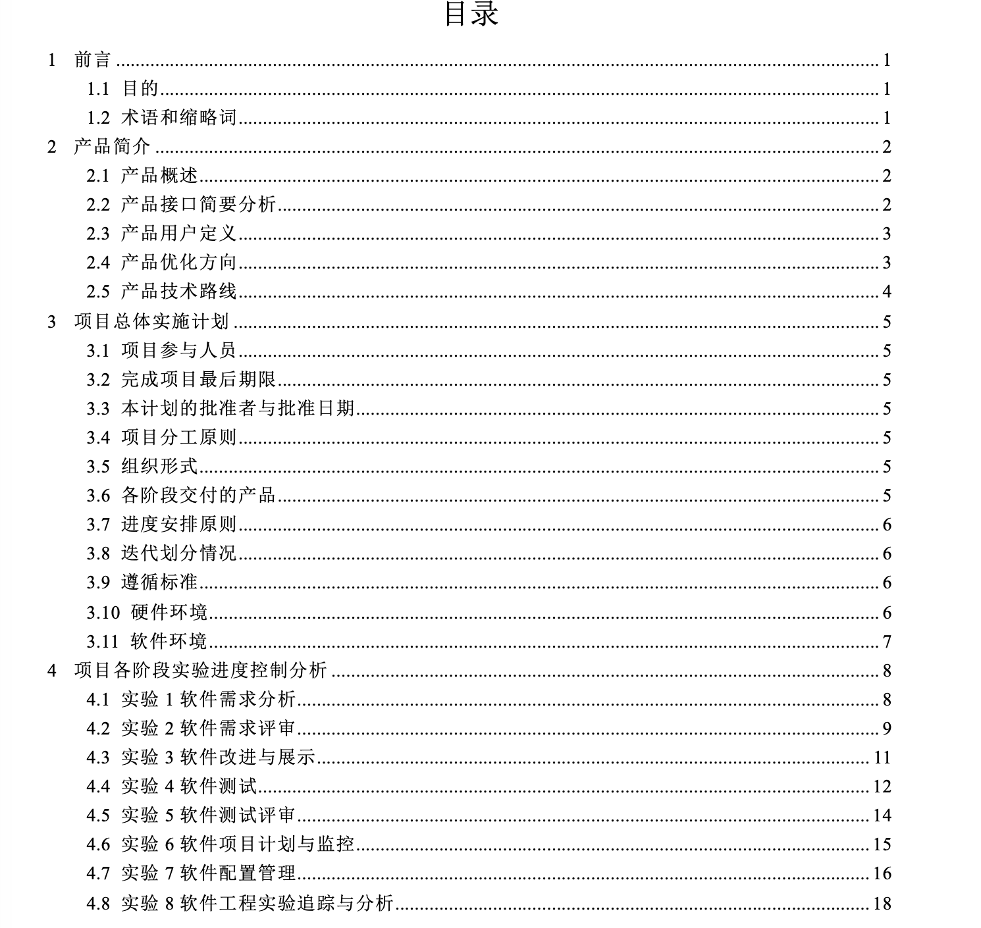
整体目录
第二部分是对scapy的简要介绍。
第三部分是所有实验的整体规划，包括各阶段的产出，分工、进度安排原则。
第四部分则是具体每个实验的介绍与计划安排，包括以下几部分：
实验介绍
实验时间安排
实验任务分解与进度监控
实验交付产品
工作量分析
存在问题及改进要点
后期工作计划

Slide 14
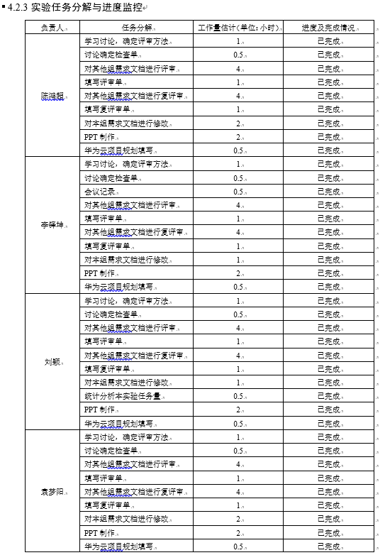
实验要点
第四部分中目前主要对实验1与实验2进行了进度控制分析。
对进度控制中的问题进行了分析。
其中最主要的问题是计划中对任务工作量的估计很不准确，根据华为云中成员实际工作量进行了更新。

Slide 15
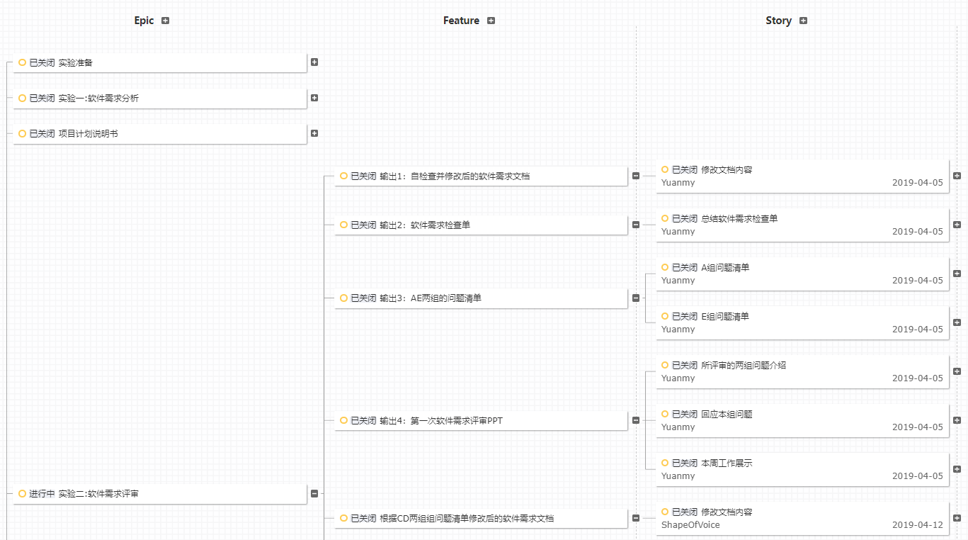
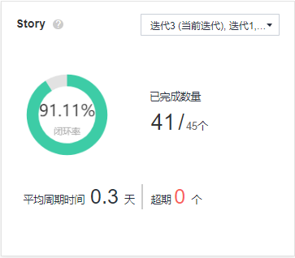
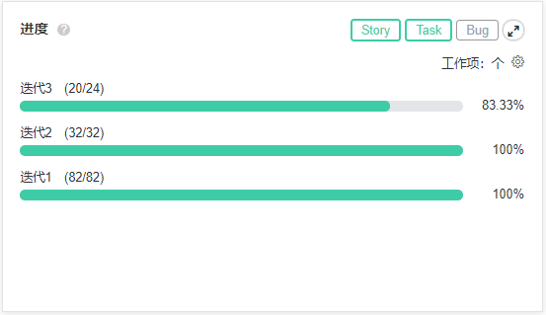
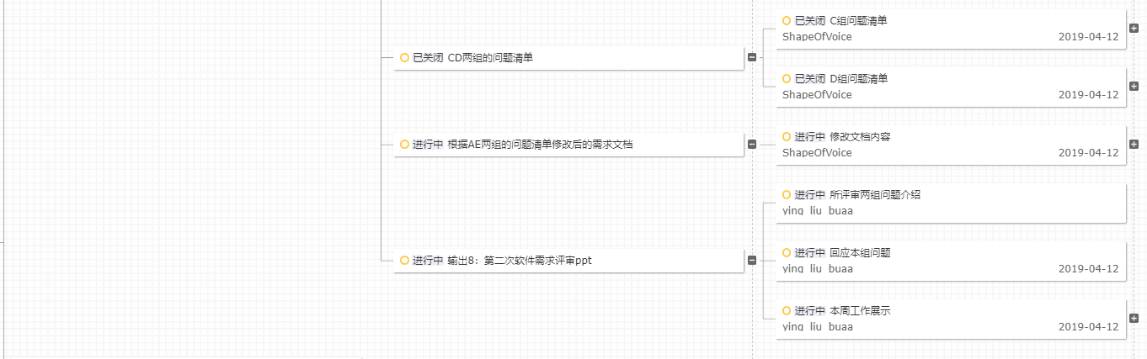
进度监控

Slide 16
03
软件配置管理

Slide 17
软件配置管理
配置管理报告：《变更与管理分析报告》
配置管理策略
变更与管理数据分析
配置管理工作实施情况
对《配置管理计划书》中的各实验的细化分工任务完成情况进行检查
项目实际commit情况
整理统计截止目前为止项目成员commit情况
文档变更历史记录情况
整理统计截止目前为止项目文档变更记录情况

Slide 18
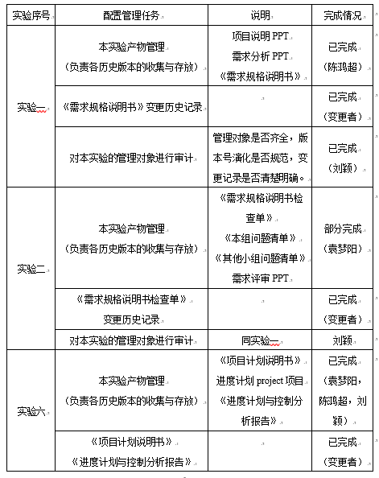
软件配置管理
配置管理工作实施情况
大部分任务按照计划完成，配置管理库也按照计划方式运行。少数文档存在提交不及时情况，之后需要注意，相关人员及时进行管理对象审计。
部分任务负责人员有些变动，在实际中根据任务量和时间进行了调整
配置管理的某些计划管理的对象可能和实际稍有出入（对文档中已存在的图，表的源文件不再进行管理，部分文档名称发生了变化，部分管理对象不存在）

Slide 19
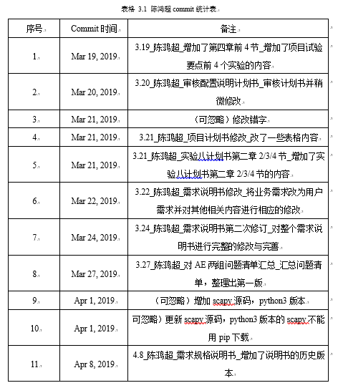
软件配置管理
项目实际commit情况
对每个成员的commit次数进行了整理统计，包括总提交次数，有效提交次数，提交内容。目前存在的问题有：
部分提交备注未遵循规范
部分人员有效提交较少，原因在于部分文档不是由编制人员提交的，应该在后续工作中遵循谁编制谁提交原则
对每次实验的commit次数进行了整理统计。实验一提交次数较多，由于对需求文档进行了多次修订。以及部分对象未及时上传。

Slide 20
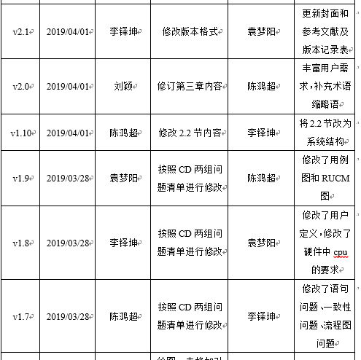
软件配置管理
文档变更历史记录情况
整理出截至目前的文档产品的历史记录表，目前存在问题：
需求文档最新版本号在前，其他文档相反，后续新文档的版本按照最新在前顺序，修改历史不符合文档记录表
文档记录表中对于“修改说明”和“版本说明”的理解存在混乱，版本说明应该用简要语句概况该文档版本，例如“初稿”“修订语句格式问题”等，修改说明则分点说明修订内容。

Slide 21
04
实验追踪与分析

Slide 22
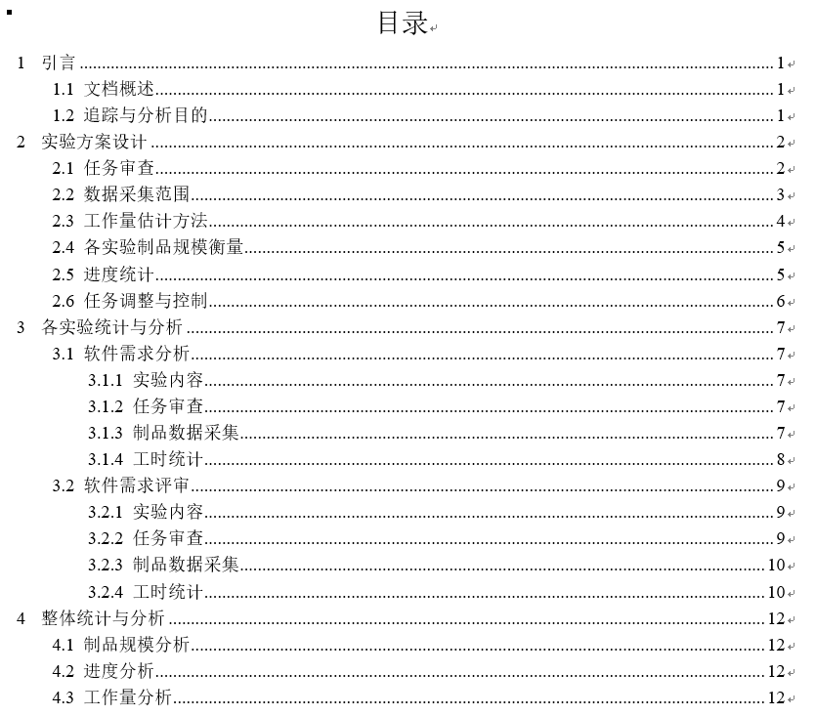
整体目录
目录更新
第二部分：初步的方案设计
第三部分：对所有实验的具体统计与分析。
第四部分：对所有实验进行整体的统计与分析

Slide 23
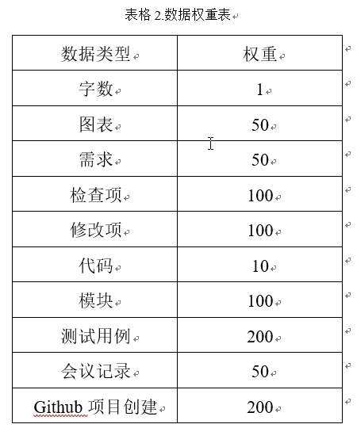
初步方案设计
考虑到本实验采集的数据只是针对最终的制品，但在实验过程中，有很多工作量都无法通过最终制品体现出来，所以我们把个人工时也纳入了工作量考量范围。
初步设计，后续商讨后对数据类型和对应权重还会进行修改。

Slide 24

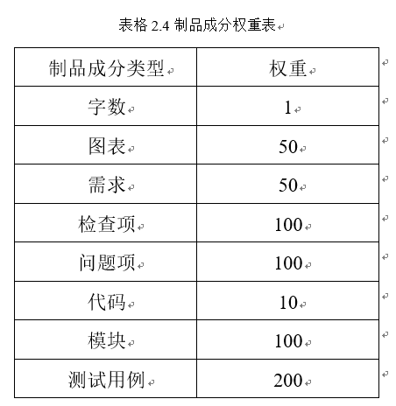
初步方案设计
和工作量计算方式类似，一个是针对个人，一个是针对制品。

Slide 25
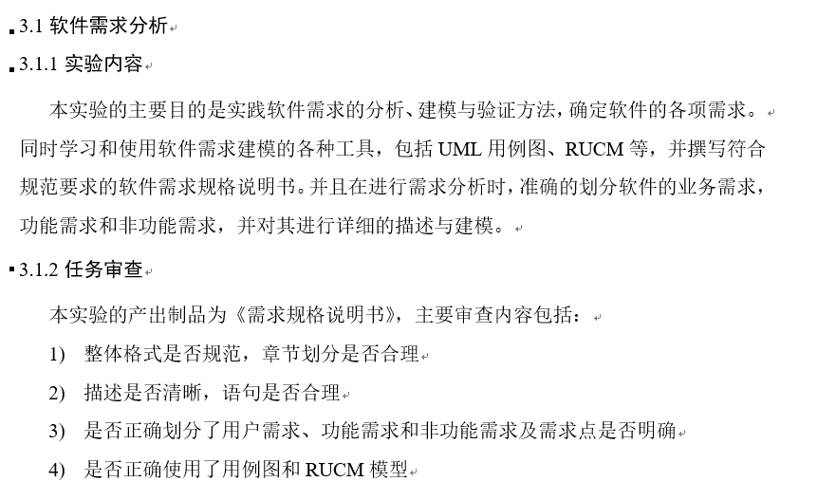
具体统计

Slide 26
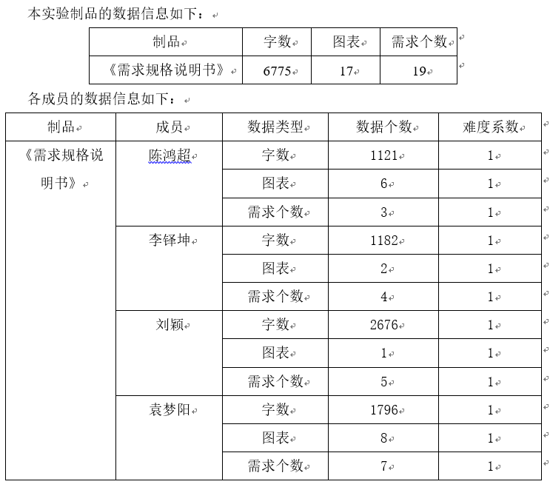
具体统计
难度系数需要组员一起商讨后决定，因为时间原因，本周先暂时设为默认值，后续分析时再进行修改。

Slide 27
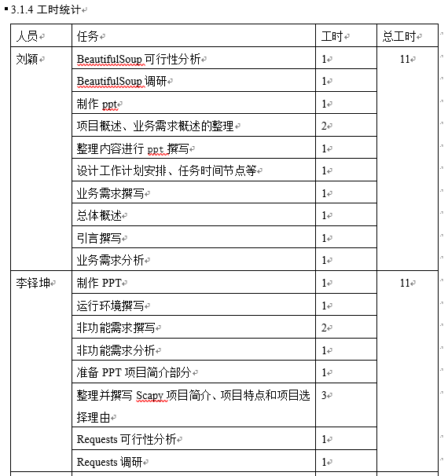
具体统计
工时统计的数据来源于华为云上的工作计划，将每周的工作分配到各个实验中，并进行统计。

Slide 28
谢谢

